Slide 1
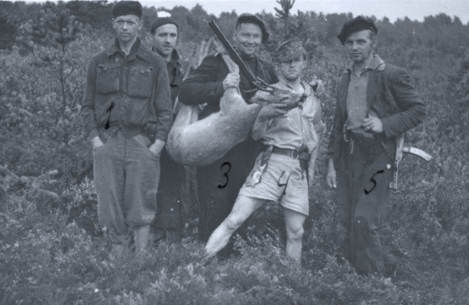
Sillad metsavendluse ja moodsa sõjateatri vahel
Martin Herem

Slide 2
Metsavendade iseloomustus
Metsavend/vastupanuliikuja – ideoloogilistel põhjustel, valitseva režiimi eest varjav ja oma ideoloogia nimel režiimile vastupanu osutav isik
Ideoloogia – riigikord
Varjamine – režiimi poolt määratud vastutusest hoidumine
Vastupanu – režiimi põhimõtete aktiivne eitamine (relvaga ja ilma)

Slide 3
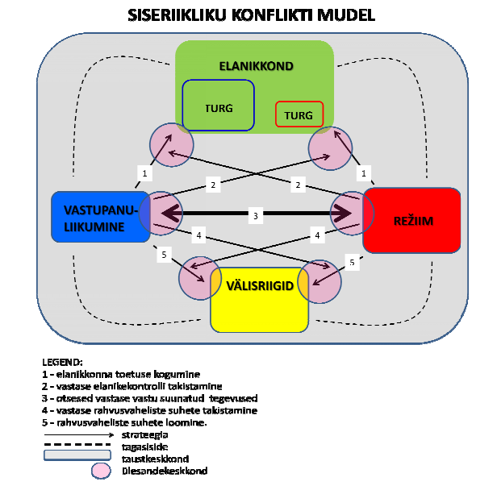
Metsavendade paiknemine tänapäeva teoorias
Turg – aktivistid, küüditatud
Välisriigid – Rootsi, USA, UK
Elanikkonna toetuse kogumine – „strateegiline kommunikatsioon“, oma tegevuse põhjendamine, vastase kritiseerimine
Elanike kontrolli takistamine – Julgeoleku kohal viibimine, ühiskonna ülesehituse muutmine, meediavahendite piiramine
Vastase vastu suunatud tegevused – haarangud, agentuurtöö, arreteerimised, likvideerimised, rünnakud nõuk. võimuesindajate ja objektide vastu
Rahvusvaheliste suhete takistamine – piirirežiim, vastuluure
Rahvusvaheliste suhete loomine - …

Slide 4
Metsavendade sõjaline iseloomustus NKGB poolt
Vaatamata viimasel ajal kodanliku-natsionalistliku põrandaaluse vastupanuliikumisele ja selle relvastatud bandedele antud tõsistele löökidele, jätkavad vabariigi territooriumil ikka veel tegevust 20 relvastatud natsionalistlikku bandet, mis koosnevad põhiliselt kaadribandiitidest, omavad suurt kogemust relvastatud võitluseks nõukogude võimuga ja käesoleval ajal aktiviseerivad oma õõnestavat nõukogudevastast tegevust.
Bandede ilmingute arvukus vabariigis, eriti terroristliku iseloomuga, kasvab iga kuuga. Nii oli veebruaris 3 banditismiilmingut, märtsis 7, aprillis 8, mais 15, juunis 17. Oma vaenulikus tegevuses hirmutades kohalikku rahulikku elanikkonda suunavad nad terroriaktid kohalike aktivistide vastu ja diversiooni kallaletungid riiklike ettevõtete ja asutuste vastu.

Slide 5
…
… välismaised luureteenistused, eeskätt anglo-saksi maadest (Inglismaa ja USA), läbi oma arvuka agentuuri, mida värvatakse eesti-natsionalistlike emigrantide hulgast ja mida saadetakse legaalsel ja mittelegaalsel moel, üritatavad organiseerida Eesti territooriumil sügavat natsionalistlikku põrandaalust vastupanuliikumist ja suunata seda aktiivsele nõukogudevastasele tegevusele, kuni uute natsionalistlike banditismiformeeringute loomiseni ning laialdasele diversiooni- ja terroriaktide läbiviimiseni. Organiseerides ja toetades põrandalust vastupanuliikumist ja selle relvastatud bandesid, üritavad välismaised luureteenistused valmistada ette ja kasutada bandiitliku vastupanukaadrit sõjaks imperialistlike riikide ja NL vahel.

Slide 6
Metsavennad 1944 – 1953
„Poliitiline banditism“ 3Bs eristus ülejäänud NList (vt 1949 käsku)
Umbes 15 000 varjas end võimude eest (vt statistikat)
1949 märts – metsavendluse vastane meede
Välditi aktiivset võitlust / vastupanu ja oodati Lääne sekkumist (vt JORSS eesmärke)
Mob potentsiaal 80 000
Ühiskonnas säilitati lootus/mälestus, mis igapäevases IOs sai siiski lüüa.
Kineetiline mõju tühine(?)
Tõhus NKGB agentide võrk kohalike hulgas põhines kompromiteerivatel asjaoludel, mis omakorda suurendas tõhusust
Elanikkonna toetus ei arenenud „revolutsioonimaksuni“
Julgeolek = proffid vs Metsavennad = diletandid

Slide 7
Statistika1944-53: Rünnakud Nõukogude võimu vastu ja kaotused
WIA Julgeolek vs tsiviil
Leedu, ETA, IRA …
Allikas: T.Tannberg

Slide 8
Statistika: 1944-53 Metsavendade kaotused
Kaotuste võrdlus:
KIA MV vs KIA „Julgeolek“ (518) = 3:1
KIA+Arret MV vs KIA „Julgeolek“ = 22:1
KIA+Arret MV vs KIA Nõuk.kod = 11:1
Taliban 18:1
Hezbollah 2006 2:1 kuni 9:1

Slide 9
J.O.R.S.S. strateegia kaasaegses formaadis
Eesmärk: Saavutada metsavendade ja elanike hulgas valmidus toetada lääneriikide ja Nõukogude Liidu vahelise sõja korral relvastatud tegevusega nõukogude võimu kukutamist ENSVs

Slide 10
Lõpptulemus | Tegevus | Vahend
1) Metsavennad on sõja puhkemisel valmis koondatud lahingutegevuseks | Võime säilitamine varjamise teel Luuakse kontakte erinevate gruppidega Varustamine toetajate abil ja rekvireerimisega Selgestruktuurilise organisatsiooni vältimine julgeoleku huvides Pikaajalised tegevusjuhised tegevuse samakõlastamiseks | Olemasolevad metsavennad Maastik väljaspool asustatud punkte. Kontaktisikud erinevate gruppide vahel Toetajad kohalike elanike näol Riigiasutused Metsavendade distsipliin ja moraal
2) Eesti elanikkonda on võimalik mobiliseerida alates sõja puhkemise hetkest, takistades samal ajal NL mobilisatsiooni. | Infooperatsioonid Elanikkonna huvidega arvestamine Oma eesmärkide kinnitamine tegudega. Mobilisatsiooniks sobiva elanikkonna selgitamine Mobiliseeritava elanikkonna relvastamine lääneriikide abiga. | Lendlehed, brošüürid, Infokandjate koostamise vahendid Suulise info kandjad Ressursid relvastatud tegevuseks Kontaktid lääneriikidega (Rei,Reio)
Sõja ettevalmistuseks ja läbiviimiseks on olemas strateegiliselt oluline informatsioon. | Informatsiooni kogumine (poliitiline ja majanduslik olukord, elanike hoiakud, julgeolekuorganite paiknemine/iseloom) Informatsiooni edastamine välisriikidele | Kohalikud elanikud Kollaborandid Luurevõimekusega metsavennad (oskused, distsipliin, tutvused, liikumisvõimalused) Sidekanalid (raadiojaamad, postiteenus, kuller, riiklik meedia)

Slide 11
Järeldused …
Vastupanuliikumine on äärmiselt kulukas ühiskonnale
Kõik ei tohi tegutseda relvastatult … ja see omakorda tõstab kulukust
Kaotused toetajate hulgas on vältimatud
Kaasnevad kaotused on vältimatud
Vastupanu eesmärk peab olema selge, saavutatav ja ühiskonnas teadvustatud
Kõik jõud ja tegevused peavad olema fookusseeritud ja samakõlastatud
Infooperatsioonid (StratKom) on kriitilise tähtsusega

Slide 12
Lõpetuseks
Metsavendade legend eelkõige toidab meie moraali
Metsavendade vigadest tuleb õppida, mitte loobuda meetodist
Vastupanuliikumise näitena rikastavad metsavennad maailma sõjaajalugu … aga ainult siis, kui me nad sinna viime!

Slide 13
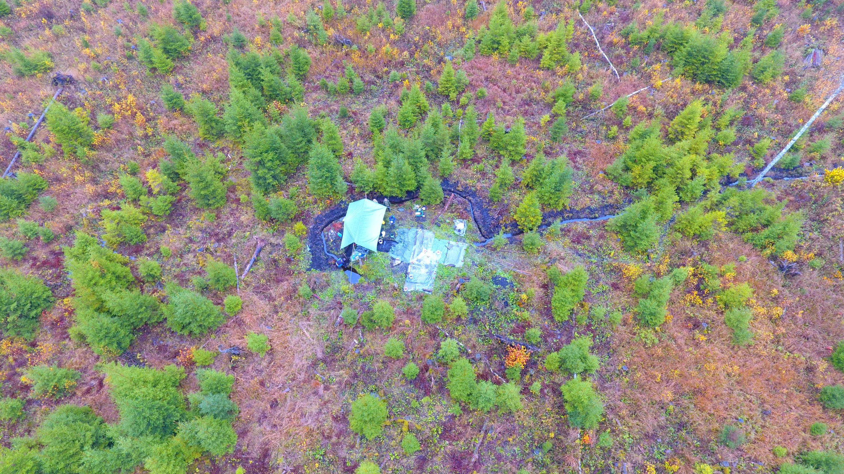

Slide 14
Metsavendade grupp – „J.O.R.S.S.“
Juht Richard Saaliste – saabus Eestisse 1946 Rootsist
Võtmeisikud: Jerlet, Oras, Raadik, Saaliste, Slaaliste
Ühendasid rohkem kui 100 metsavenda + ? toetajaid
Tegutses 1947 – 1950 Kesk-Eestis ehk tänasel Raplamaal
Nende „strateegiat“ võiks laiendada kõigile metsavendadele
Nimekirjadeta ja nimeta organisatsioon (EMVL) vs RVL
Eesmärk: Saavutada metsavendade ja elanike hulgas valmidus toetada lääneriikide ja Nõukogude Liidu vahelise sõja korral relvastatud tegevusega nõukogude võimu kukutamist ENSVs

Slide 15
Saaliste juhised
Luua kontaktid eraldiseisvate gruppide ja isikutega ning moodustada neist keskse juhtimise abil ühine grupp.
Määrata iga grupi tegevuspiirkond ja mitte lubada tegevust teiste gruppide alas, sest see võiks viia kohaliku grupi ootamatu löögi alla.
Sõjalise ettevalmistuseta isikutega viia läbi sõjalist õpet, õpetades metsavendade taktikat ja käitumist.
Gruppide liikmetelt nõuda konspiratsiooni jälgimist. Oma tegevusest ei tohi metsavend rääkida mitte ainult toetajatele vaid ka teisi metsavendi ei tohi informeerida oma asukohast, kui see pole vajalik.
Jätkata nõukogudevastaste lendlehtede valmistamist ning levitamist metsavendade ja elanike hulgas. Lendlehtedega tuli tõsta lugejate moraali, kujundada vihkamist nõukogude poole vastu ja kindlat veendumust peatselt algavast sõjast, mis annab võimaluse kukutada nõukogude võim ja taastada Eesti Vabariik. Sellise nõukogude vastase propagandaga luuakse kindel toetajaskond nõukogude võimu vihkava elanikkonna hulgas ja luuakse edaspidised perspektiivid metsavendlusele.
Mitte viia läbi väikeseid aktsioone, sest need äratavad liigselt nõukogude julgeolekuorganid ja kutsuvad esile repressioonid metsavendade vastu, milles viimased kannavad kaotusi.
Hoolikalt säilitada ja ratsionaalselt kasutada lahingumoona. Võtta kasutusele meetmed uute relvade ja laskemoona hankimiseks.
Ehitada suuremõõtmelisi punkreid, kuhu vajadusel saavad varjuda ka teised grupid.
Jälgida metsavendade toetajaid, kontrollides neid mitte ainult praktilises tegevuses vaid ka selgitades nende poliitilisi vaateid. Kui selgub, et toetaja on muutnud oma vaateid positiivseks nõukogude võimu vastu, siis lõpetada otsekohe temaga kontakt.
Luua kontakt isikutega, kes on saavutanud nõukogude organite usalduse ja töötavad nendes, kuigi oma vaadetelt ei poolda nõukogude võimu. Läbi nende selgitada kavatsetavaid tegevusi. Neid andmeid saame kasutada oma huvides ja võtta kasutusele ettevaatusabinõud

Slide 16
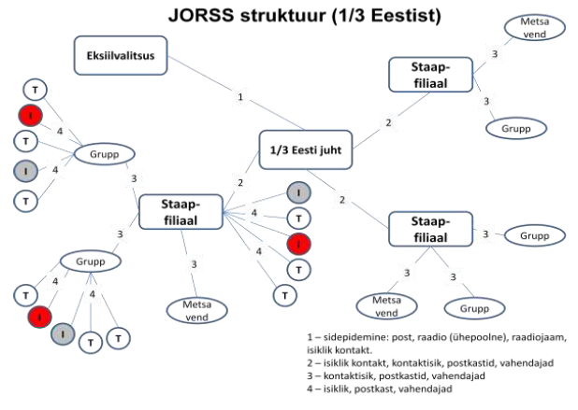

Slide 17
